Slide 1
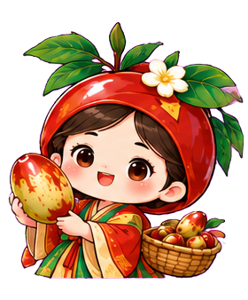

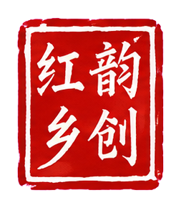


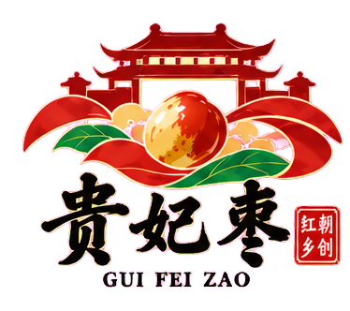
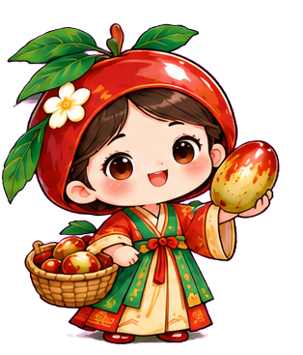
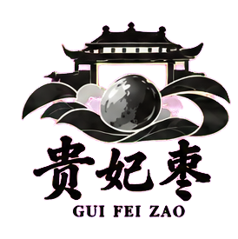
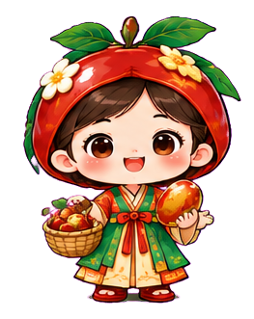
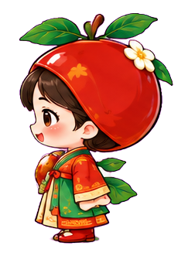
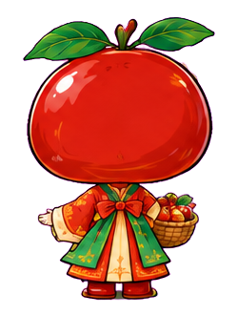


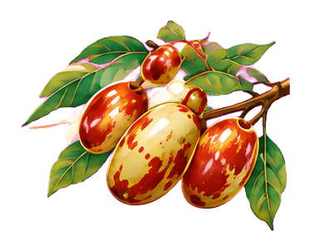

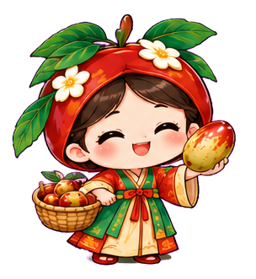
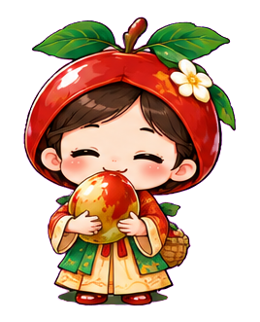
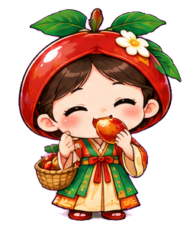
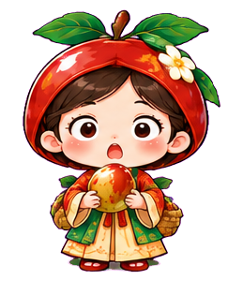
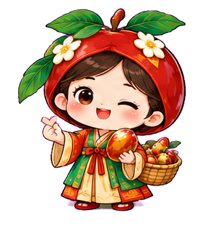
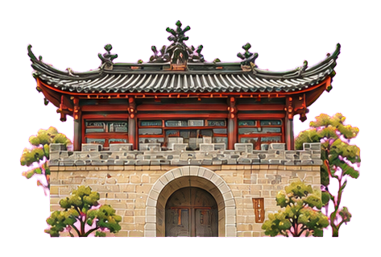

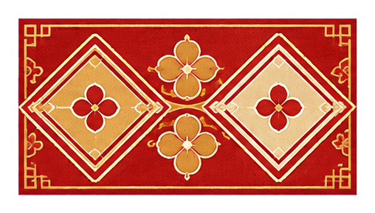
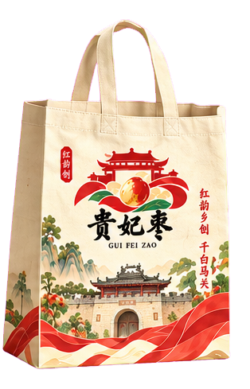
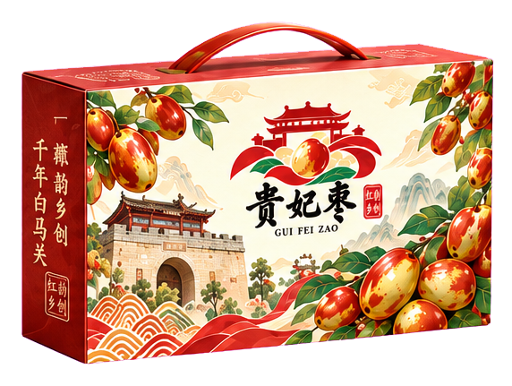
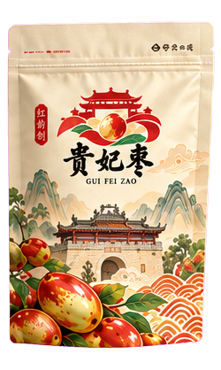
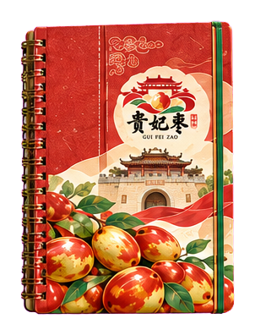
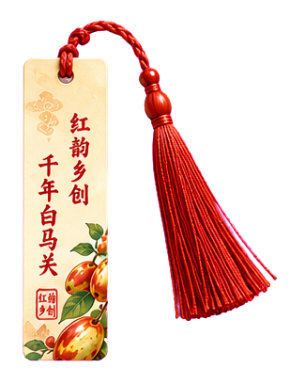
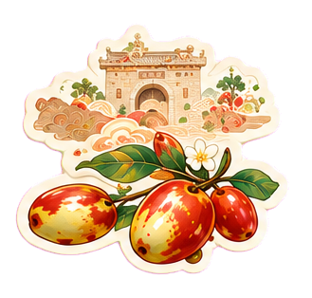
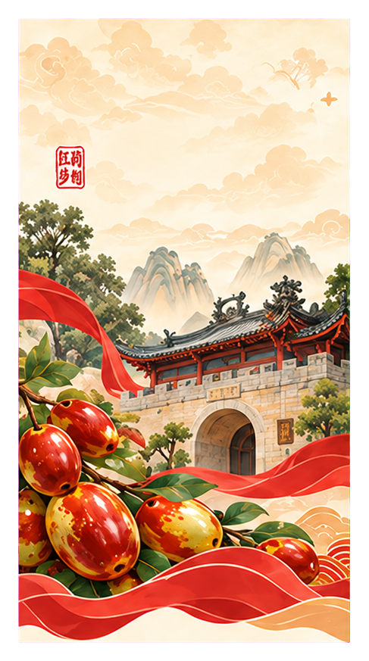
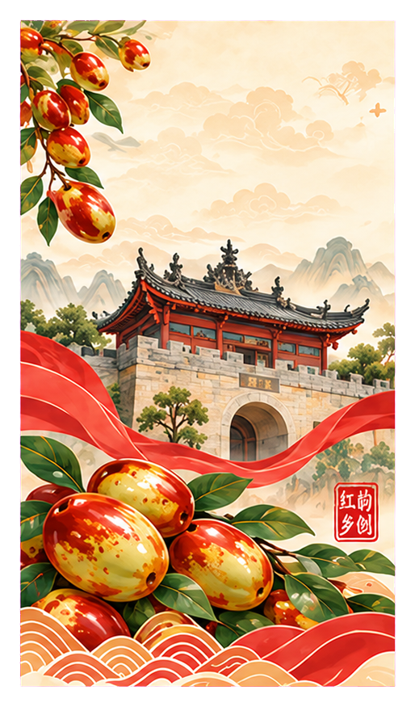
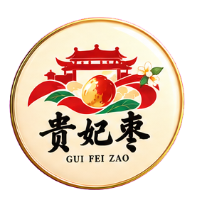
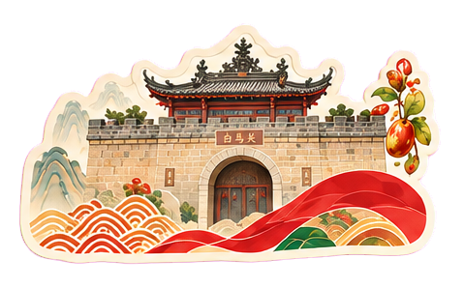
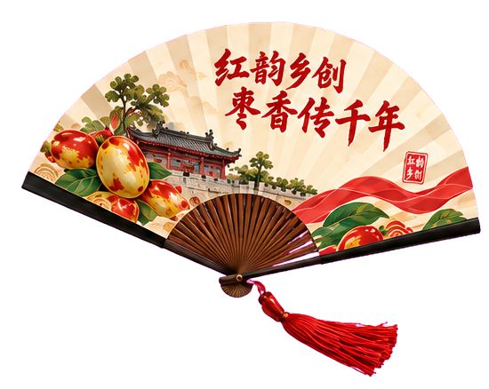
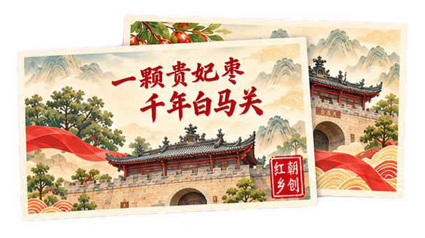
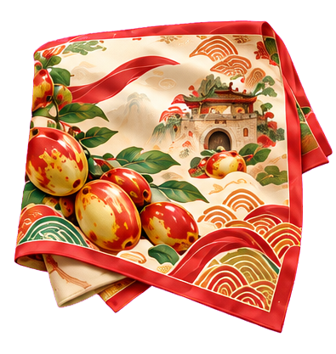
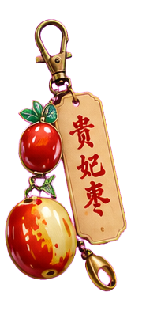
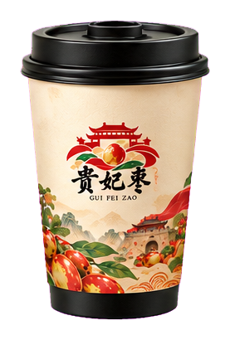
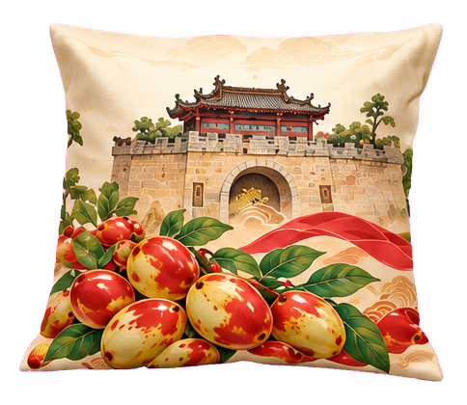
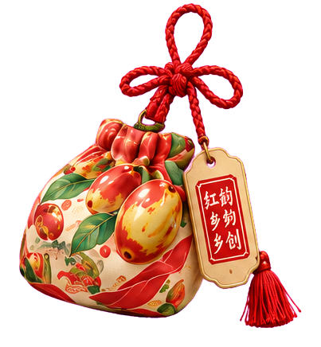
红韵乡创
·
贵妃枣
枣
红
VIS
香
韵
传
乡
千
创
文创应用
CULTURAL & CREATIVE APPLICATIONS
年
一颗贵妃枣 千年白马关 红韵润乡村
贵
妃
枣
01
标志设计
LOGO DESIGN
02
吉祥物设计
MASCOT DESIGN
03
标准色与辅助图形
COLOR SYSTEM
标志墨稿
三视图
枣
小
妃
枣红
宫墙红
金叶金
青枣绿
石墙灰
CMYK 25 100 90 15
CMYK 10 85 70 0
CMYK 20 30 70 0
CMYK 70 20 70 0
CMYK 0 0 0 40
RGB 167 35 44
RGB 212 69 63
RGB 214 180 87
RGB 54 142 89
RGB 153 153 153
辅助图形
标志简化
表情延展
祥云纹
红绸飘带
枣枝元素
白马关 · 贵妃枣 · 红韵乡创
开心
暖暖
品尝
惊喜
比心
屋檐纹样
山水纹样
传统纹样
印章元素
04
文创应用示意
CULTURAL CREATIVE PRODUCTS
05
海报 / 延展物料
POSTER & EXTENSION
红韵乡创
一颗贵妃枣
枣香传千年
千年白马关
徽章
冰箱贴
GUI FEI ZAO
GUI FEI ZAO
礼盒包装
产品包装袋
手提袋
文创笔记本
书签
贴纸
折扇
明信片
丝巾
手机挂件
文创杯
抱枕
香囊
白马关 · 贵妃枣 · 红韵乡创
古韵 · 红韵 · 果韵 · 乡创

Slide 2
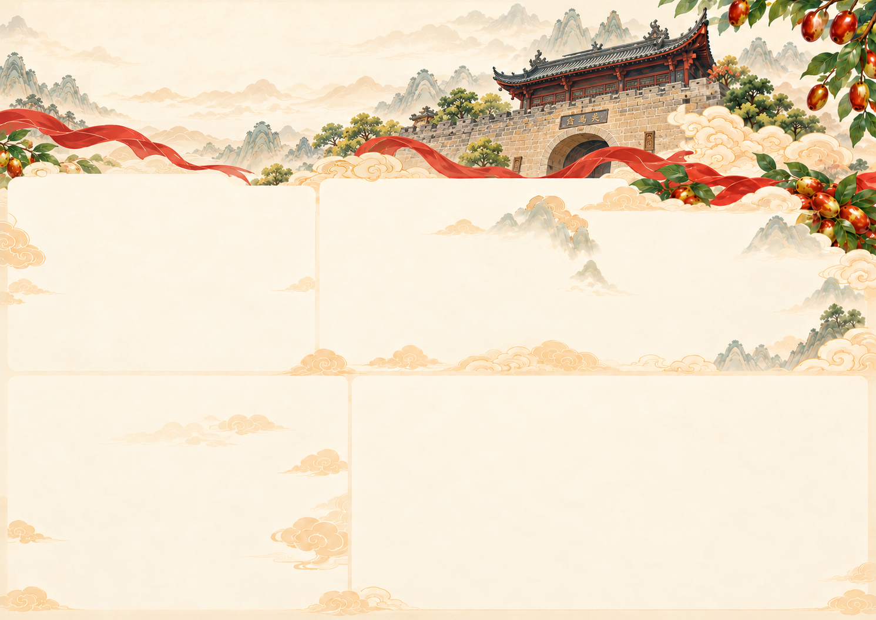
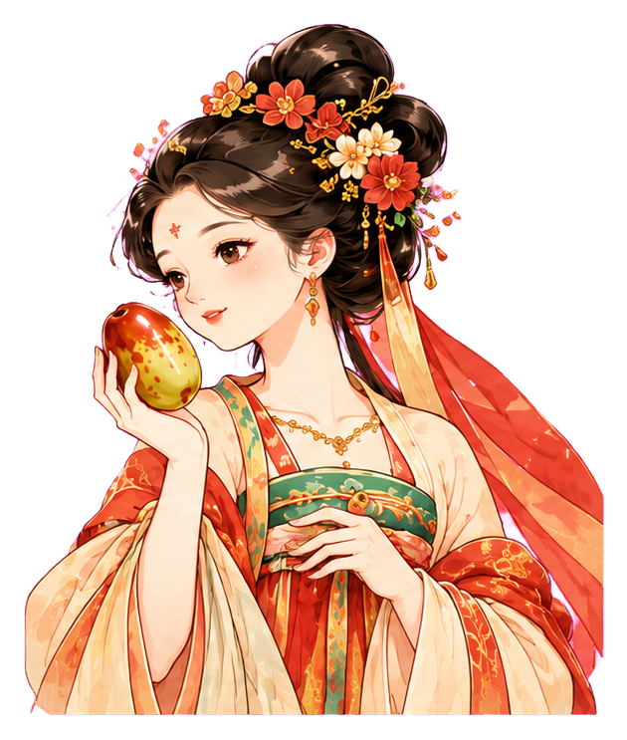
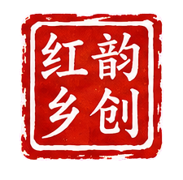

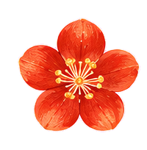
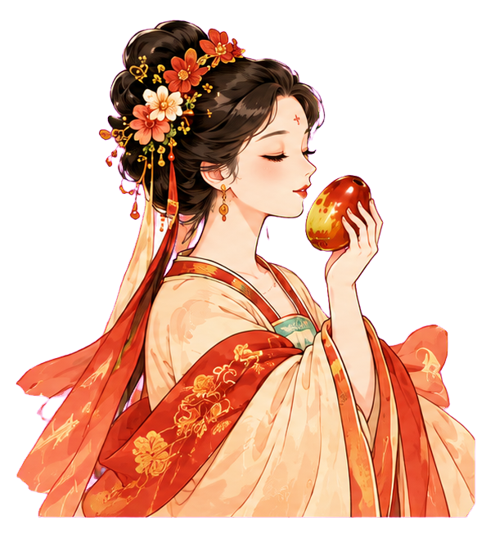
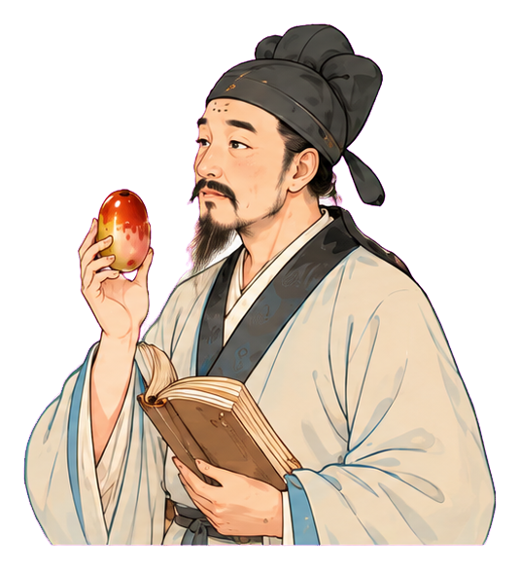




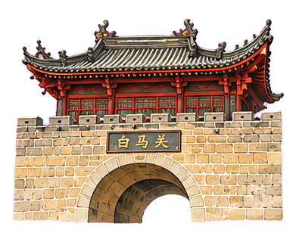
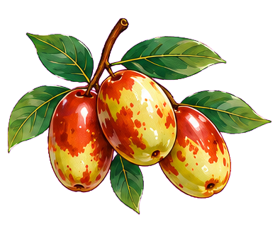
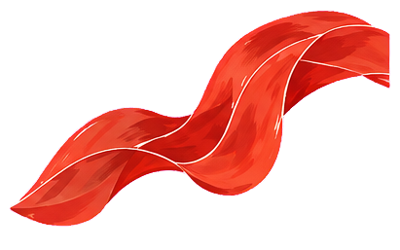
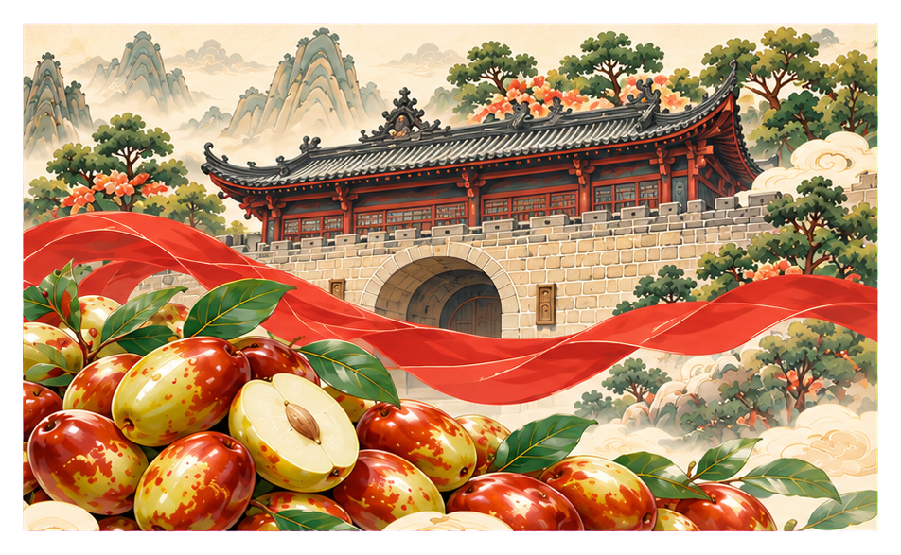
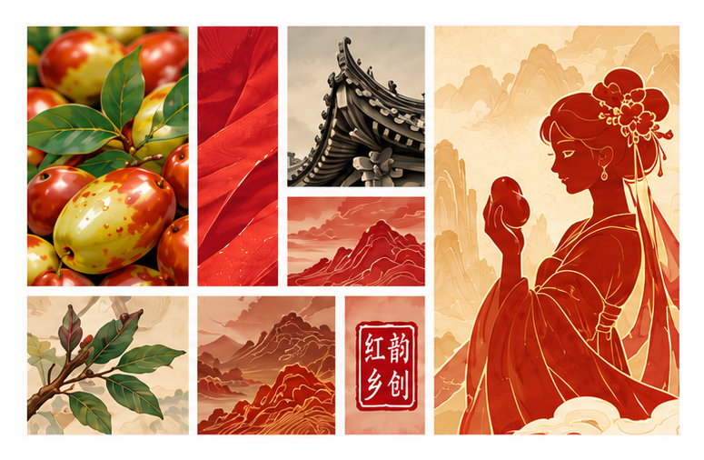

红韵乡创
·
贵妃枣
VIS
白马关古韵 × 贵妃传说 × 红色文化
一颗贵妃枣 千年白马关 红韵润乡村
01
设计理念
DESIGN CONCEPT
02
文化溯源
CULTURAL ORIGIN
以贵妃枣的自然形态与色彩为核心，融合白马关古建筑
贵妃传说
调元雅赞
的历史底蕴、杨贵妃的浪漫文化记忆与红色文化精神，
提炼“古韵、红韵、果韵、乡创”的视觉语言，打造具
相传唐代杨贵妃在马嵬之变后南下，
清代文学家李调元曾品尝
有地域文化特色的农产品品牌形象，展现当地的特色资
途经罗江一带，随行带来的宫中鲜枣
贵妃枣，盛赞其“色如琥珀、
源、生态品质、文化厚度，助力乡村振兴与产业发展。
不慎遗落，枣核在此地生根发芽，
味甘腴美”，并为之题咏，
古韵
红韵
果韵
乡创
经当地百姓精心培育，长成了形美
使贵妃枣名声远播。当地百
味甜、脆嫩多汁的枣子，后被称为
姓亦称其为“调元枣”，
“贵妃枣”。这个美丽的传说，赋予
这一雅号不仅提升了贵妃枣
了贵妃枣浪漫的文化记忆与深厚的
的文化内涵，也成为其品牌
历史底蕴
红色精神
自然本真
乡村振兴
历史底蕴。
故事的重要组成部分。
古建风华
时代传承
生态品质
创新发展
03
设计元素提炼
DESIGN ELEMENTS
04
概念情绪板
CONCEPT MOODBOARD
一颗贵妃枣，承载千年故事
让古韵、红韵、果韵在罗江大地生生不息。
白马关古建筑
贵妃枣果实与叶片
红飘带 / 红色文化
城门·屋檐·城墙
自然形态·红绿相间
革命精神·红色基因
历史厚重感
圆润饱满·生态品质
时代传承·奋进力量
山水纹样
印章感乡创符号
罗江山水·自然生态
文化印记·品牌专属
诗意田园·地域特征
乡土气息·现代表达

